Slide 1
从零学习OpenCV 4
讲师：冯振
Notes:
PPT课件字体建议：
封面标题：雅黑，44号字，小标题，24号
内容标题：雅黑，32号字，正文：雅黑，24号字

Slide 2
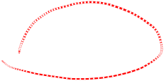
轮廓概念介绍
02.
轮廓检测与绘制
Notes:
本课整体上可以分为3部分，第一部分就是整个系列课程的介绍，第二部分就是OpenCV的介绍与安装，最后一部分就是为本课程提供的学习交流的社群以及扩展资料。

Slide 3
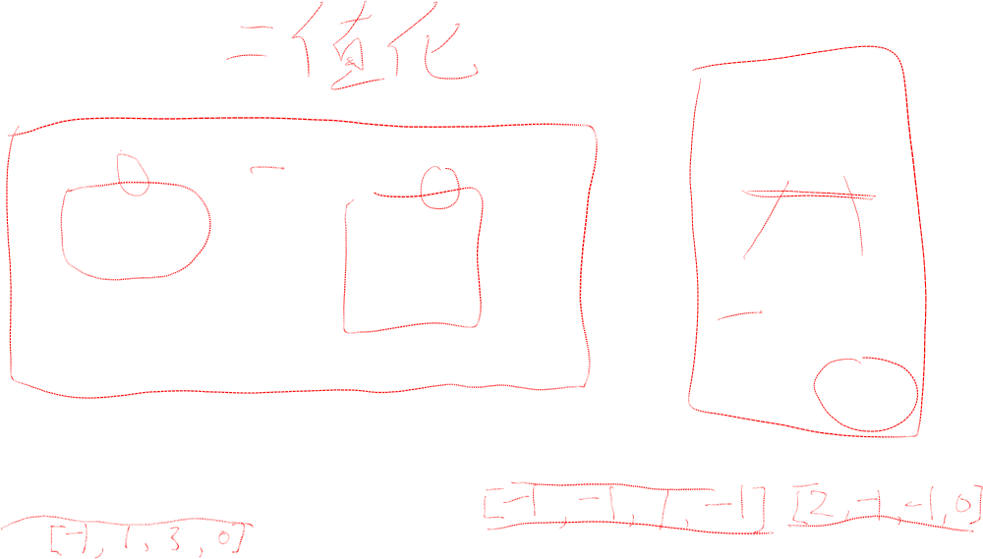
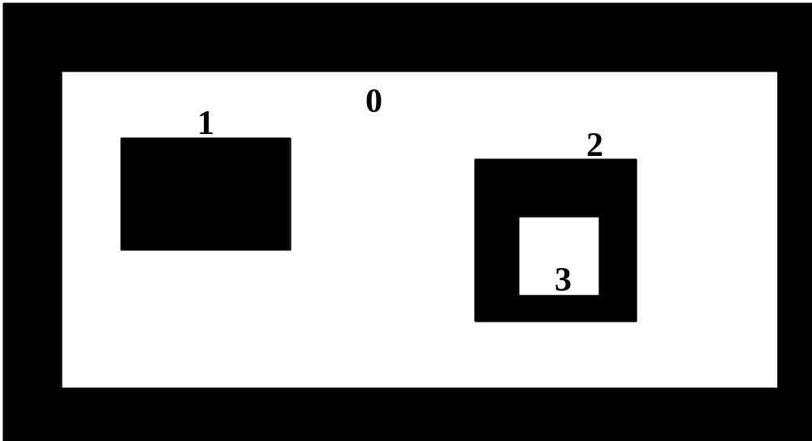
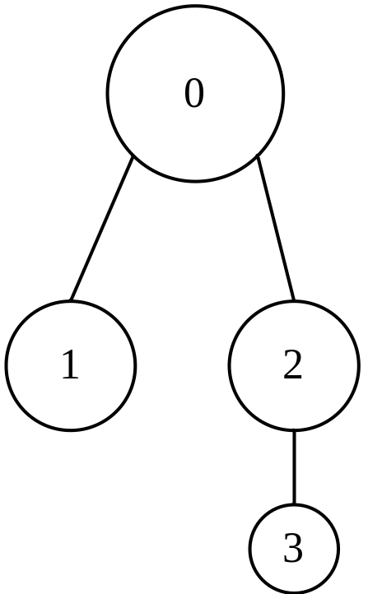
轮廓概念介绍
常用4个参数来描述不同层级之间的结构关系，分别是：同层下一个轮廓索引、同层上一个轮廓索引、下一层第一个子轮廓索引和上层父轮廓索引。

Slide 4
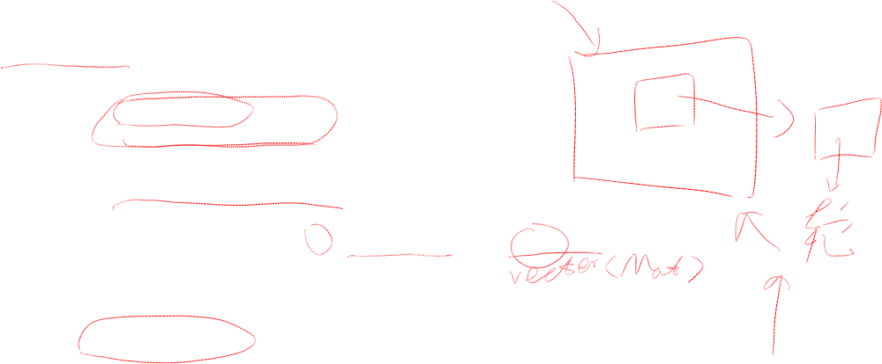
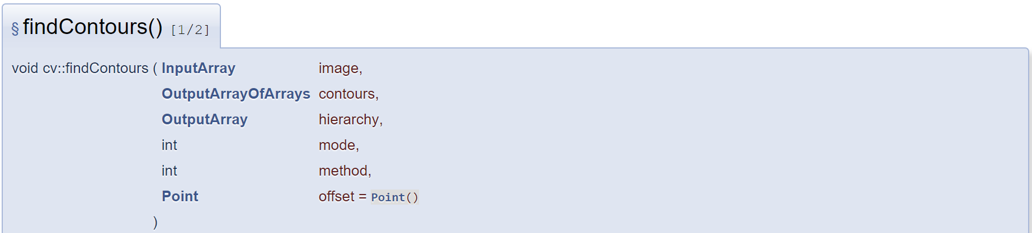
轮廓检测
image：输入图像，数据类型为CV_8U的单通道灰度图像或者二值化图像。
contours：检测到的轮廓，每个轮廓中存放着像素的坐标。
mode：轮廓检测模式标志。
method：轮廓逼近方法标志。
offset：每个轮廓点移动的可选偏移量。这个函数主要用在从ROI图像中找出的轮廓并基于整个图像分析轮廓的场景中。

Slide 5
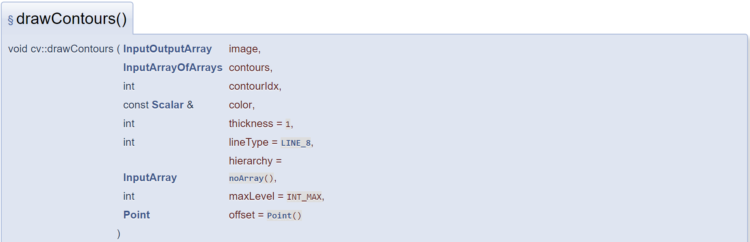

轮廓绘制
image：绘制轮廓的目标图像。
contours：所有将要绘制的轮廓
contourIdx：要绘制的轮廓的参数，如果是负数，则绘制所有的轮廓。
color：绘制轮廓的颜色。

Slide 6

更多学习资源
关注微信公众号：小白学视觉

Slide 7


